Slide 1
문서 HISTORY
번호 | 버전 | 작성일 | 내용 비고 | 작성자 | 검토자
1 | v1 | 2025.05.26 | 문서 작성 | 장창훈
2 | v2 | 2025.06.10 | 영현 검토 |  | 이영현
3 | v3 | 2025.06.11 | 문서 수정 | 장창훈
4
5
6
7
duk_03_07_0004
생명을 존중하는 마음을 키워요
장창훈

Slide 2
학습 목차
학습 단계 | No | 내용 | 파일명 | 파일 수
똑똑 | 101 | 내게서 내 주변으로 확장하여 나, 친구, 식물, 동물 모두 생명을 지닌 존재임을 인지하고 느껴 보기 | duk_03_07_0004_101 | 1
 | 102 | 이번 시간에 배울 내용 | duk_03_07_0004_102 | 1
쑥쑥 | 201 | 생명 존중 전시회 활동을 생각해 보고 소감 나누기 | duk_03_07_0004_201 | 1
 | 202 | 생명 존중 고리 만들기 | duk_03_07_0004_202 | 1
탄탄 | 301 | 생명 존중을 실천하기 위해 내가 할 수 있는 일을 적고 다짐하기 | duk_03_07_0004_301 | 1
 | 302 | 단원 마무리 | duk_03_07_0004_302 | 1
 | 303 | 생각 놀이터 | duk_03_07_0004_303 | 1
총 파일 수 |  |  |  | 7

Slide 3
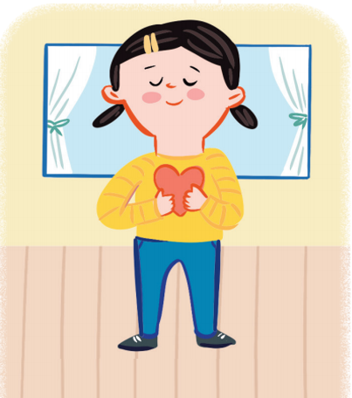
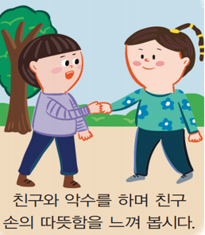
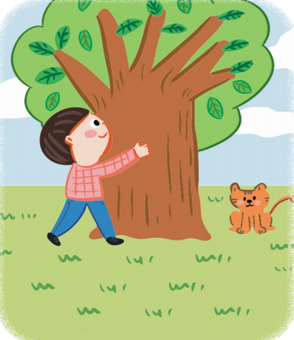



내게서 내 주변으로 확장하여 나, 친구, 식물, 동물 모두 생명을 지닌 존재임을 인지하고 느껴 보기
duk_03_07_0004_101
생명을 느껴 봅시다.
[마음 똑똑_101]
삽화+삽화 틀
- 모서리 라운딩 처리하여, 넣어주세요.
2. 회색 예시 답안 박스 + 파란색 예시 텍스트
3. 예 보기 버튼
- 해당 버튼 클릭 시, 파란색 예시 텍스트 등장
4. 예 보기 + 예 가리기 버튼
예 보기 버튼 클릭 시, 모든 예시 텍스트 공개된 후, 예 가리기 버튼으로 토글됨.
예 가리기 버튼 클릭 시, 예시 텍스트들이 사라지고 예 보기 버튼만 회색 예시 답안 박스에 등장/ 우측 하단의 예 가리기 버튼은 예 보기 버튼으로 토글됨.
-
1
2
내 심장이 뛰는 것을
느껴 봅시다.
친구와 악수를 하며 친구 손의 따뜻함을 느껴 봅시다.
내 주위에서
생명을 지닌 존재를
느껴 봅시다.
3
-삽화
duk_03_07_0004_101_01
모서리 라운딩 처리
삽화 위 검정색 텍스트는 삭제
4
duk_03_07_0004_101_01

Slide 4
이번 시간 안내
duk_03_07_0004_102
[마음 똑똑_102_이번 시간 안내]
텍스트 및 쪽수 노출
텍스트+개체 노출 효과 적용(하단 링크 참고)
일부 텍스트 별색값: #FF6600
생명을 존중하는 체험 활동으로 생명의 가치를
깊이 느끼고 이를 실천하려는 마음을 다져 봅시다.
1
112~115쪽

Slide 5


생명 존중 전시회 활동을 생각해 보고 소감 나누기
duk_03_07_0004_201
생명 존중 전시회에서 활동한 소감을 아래 빈칸에 적어 봅시다.
1
[마음 쑥쑥_201_활동1]
탭 2개 구성
표
직접 쓰기 기능 + 파란색 예시 텍스트
예 보기 + 직접 쓰기 버튼
활동 1 / 활동 2
2
느낀 점 | 잘한 점 | 아쉬운 점
직접 쓰기 | 직접 쓰기 | 직접 쓰기
우리 주위의 생명을
존중해야겠다는 것을 느꼈습니다.
많은 친구에게 생명을 존중해야 하는 까닭을
알릴 수 있었습니다.
구체적인 생명 존중
실천 방법을 알려 주지 못했습니다.
3
4

Slide 6
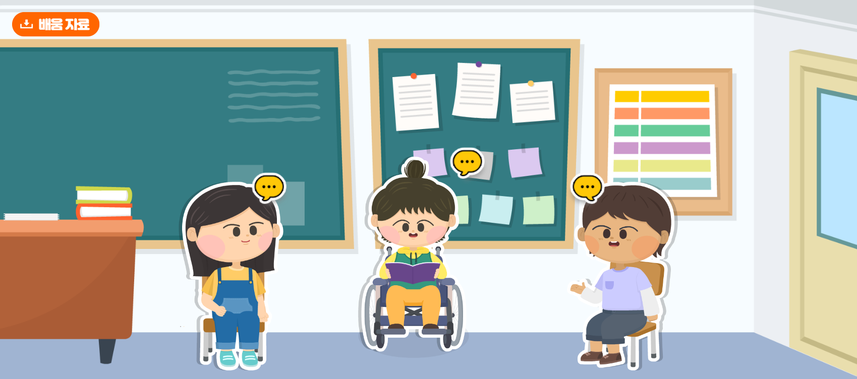


생명 존중 전시회 활동을 생각해 보고 소감 나누기
duk_03_07_0004_201
적은 내용을 바탕으로 친구들과 활동 소감을 나눠 봅시다.
[마음 쑥쑥_201_활동 2]
1. 그룹 삽화 삽입
삽화 크기는 전체 화면에 맞춤
모서리 라운딩 없음 -> 꽉 차게 해주세요.
2. 말풍선 버튼 클릭 시 각자 2-1/2-2/2-3 말풍선 노출
X버튼 or 캐릭터 클릭 시 말풍선 사라짐
활동 1 / 활동 2
1
동물이나 식물도 생명이니까 잘 돌봐야 합니다.
2-2
생명을 소중히 여기는
마음이 더 커졌습니다.
2-1
2-3
길에서 곤충을 함부로 대하지 않겠습니다.

Slide 7
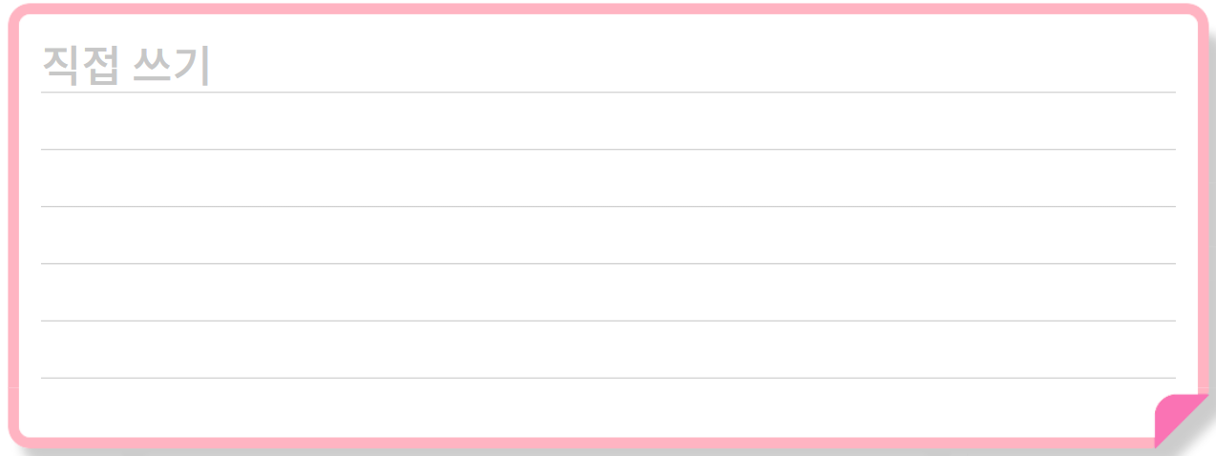
생명 존중 고리 만들기
duk_03_07_0004_202
내가 올해 생명을 존중한 일 한 가지를 적어 봅시다.
1
[마음 쑥쑥_202_활동 1]
탭 두 개 구성
직접 쓰기 란 + 직접 쓰기 기능 + 파란색 예시 텍스트
3. 예 보기 / 직접 쓰기 버튼
예 보기 버튼 클릭 시, 파란색 예시 텍스트 노출+직접 쓰기 버튼으로 토글됨
활동 1 / 활동 2
2
목 마른 나무에게 물을 줬습니다.
아픈 친구에게 필요한 것을 물어보고 도와줬습니다.
3

Slide 8

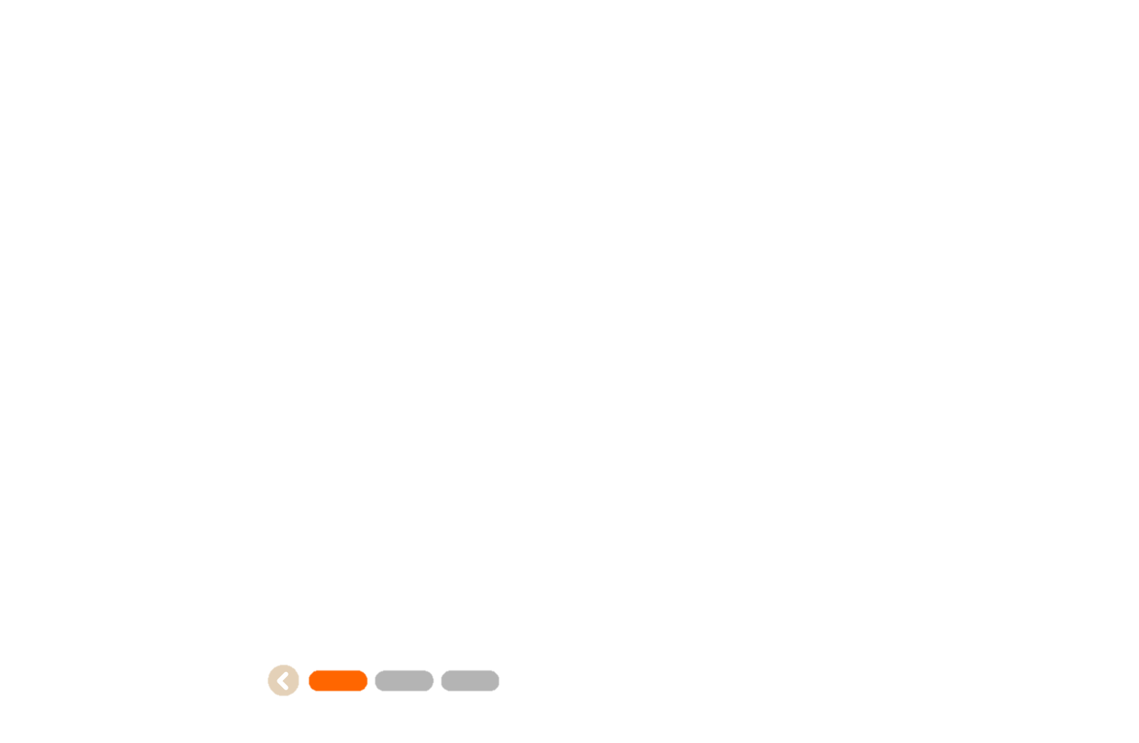

생명 존중 고리 만들기
duk_03_07_0004_202
생명 존중 고리를 만들어 봅시다.
[마음 쑥쑥_202_활동 2_이너탭1]
활동 방법 캡션 + 숫자 블릿 + 검정색 고정 텍스트
이너탭 2개 구성
활동 1 / 활동 2
1
1
우리 주위의 생명을 지닌 존재를 떠올리며 붙임 자료 14의 종이띠에
적어 봅니다.
2
모둠 친구들끼리 한 명씩 돌아가며 “( )의 생명은 소중해!”라고
외칩니다.
2

Slide 9
생명 존중 고리 만들기
duk_03_07_0004_202
생명 존중 고리를 만들어 봅시다.
[마음 쑥쑥_202_활동 2_이너탭2]
1. [마음 쑥쑥_202_활동 2_이너탭1]과 기능 동일.
활동 1 / 활동 2
3
종이띠의 양쪽 부분을 붙여 한 명씩 생명 존중 고리를 이어 봅니다. 마지막 고리는 잇지 않습니다.
완성된 모둠별 고리를 모두 이어 우리 반 생명 존중 고리를 만들고 학급 게시판에 걸어 봅니다.
4

Slide 10

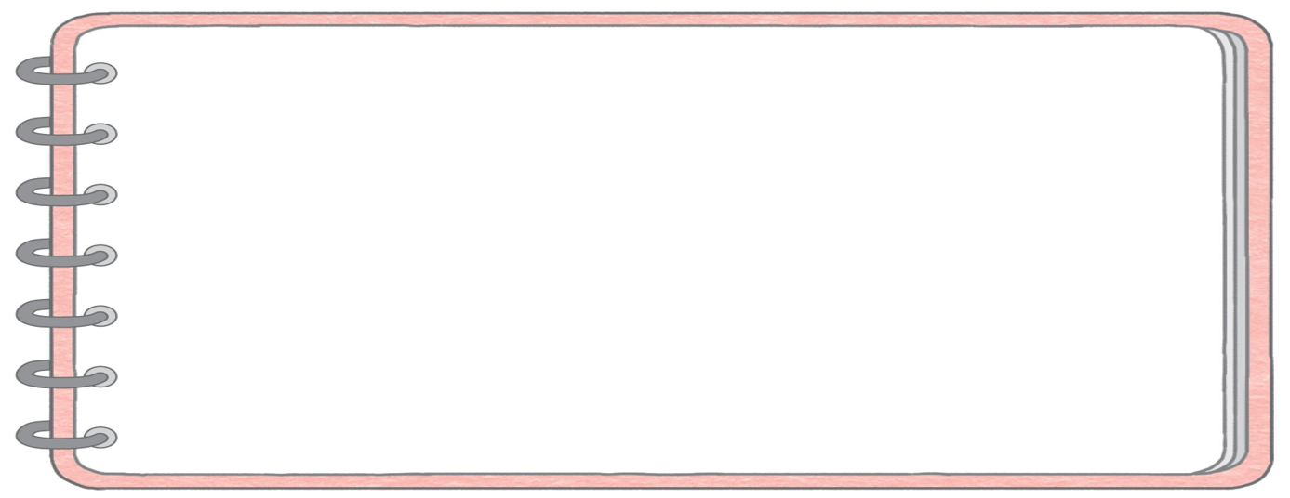

생명 존중을 실천하기 위해 내가 할 수 있는 일을 적고 다짐하기
duk_03_07_0004_301
내가 실천할 수 있는 생명 존중 활동을 적고 다짐해 봅시다.
[마음 탄탄_301]
그림
스프링 노트.png
2. 검정색 고정 텍스트
3. 회색 예시 답안 박스 + 직접 쓰기 기능 + 파란색 예시 텍스트
4. 예 보기 / 직접 쓰기 버튼
- 예 보기 버튼 클릭 시, 파란색 예시 텍스트 노출+직접 쓰기 버튼으로 토글됨
5. 핵심 정리
- 해당 버튼 클릭 시, 슬라이드 11로 이동.
-
1
2
나는 생명의 소중함을 알고 일상생활에서
3
직접 쓰기
을/를
화분에 알맞은 양의 물 주기
5
꾸준히 실천하며 생명을 존중하겠습니다.
4
스프링 노트.png

Slide 11


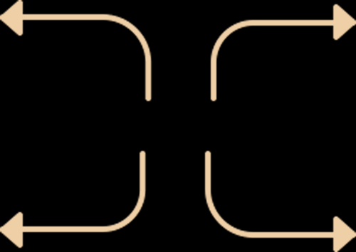


생명 존중을 실천하기 위해 내가 할 수 있는 일을 적고 다짐하기
duk_03_07_0004_301
4
[핵심 정리_도식화 가로_2개]
제목 텍스트
도식+텍스트 박스
3. 정답 확인/정답 가리기 버튼
정답 확인 버튼 클릭 시 정답 텍스트 노출+정답 가리기 버튼으로 토글됨
정답 가리기 버튼 클릭 시 정답 텍스트 사라짐+정답 확인 버튼으로 토글됨
4. X버튼 클릭 시 이전 슬라이드 10페이지로 이동
5. 초성 박스
정답 확인 시, 파란색 텍스트로 바뀜.
하단 첨부한 이미지 참고
1
[생명을 존중하는 마음을 키워요]
우리 주위의 을 해야 합니다.
2
ㅅ
ㅁ
ㅈ
ㅈ
생명 존중
생명의 소중함을 알고 에서
꾸준히 실천할 수 있는 활동을 합니다.
ㅇ
ㅅ
ㅅ
ㅎ
3
우리 주위의 을 해야 합니다.
생명
존중
생명의 소중함을 알고 에서
꾸준히 실천할 수 있는 활동을 합니다.
일상생활

Slide 12
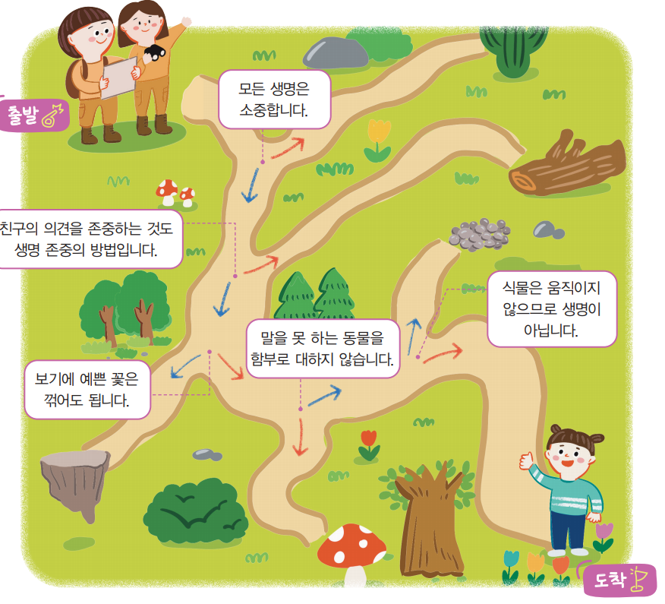




단원 마무리
duk_03_07_0004_302
생명을 존중하는 생활 모습을 찾아 길을 따라가 봅시다.
1
[단원 마무리_302_활동]
탭 2개 구성
확대 및 축소 바
지시문 (보기, 끌어 bold 처리)
삽화
보기란
해당 보기란은 고정.
보기란에 있는 O, X 버튼을 드래그하여 말풍선에 붙일 수 있음.
보기 란에 있는 O, X 수량 무제한으로 작동(계속 붙일 수 있음)
말풍선에 알맞은 O, X를 갖다 붙였을 경우, 정답 빙고 효과음 / 틀릴 경우 오답 효과음 추가
말풍선 영역 외 O, X를 갖다 붙였을 경우, 오답 효과음 추가
6. 정답 확인 / 정답 가리기 버튼
정답 확인 버튼 클릭 시, 모든 말풍선에 O 또는 X버튼 등장
다음 슬라이드 정답 화면 참고 (슬라이드 13)
정답 가리기 버튼 클릭 시, 모든 말풍선에서 O 또는 X버튼 사라짐.
정답을 모두 맞췄을 경우에도 정답 가리기 버튼으로 토글됨. ( 그전 에는 정답 확인 버튼 유지)
활동 / 자기 점검
2
3
보기에서 끌어 붙이세요.
4
5
6
duk_03_07_0004_302_01
-삽화
duk_03_07_0004_302_01
모서리 라운딩 처리
말풍선 해당 위치에 고정

Slide 13
단원 마무리
duk_03_07_0004_302
생명을 존중하는 생활 모습을 찾아 길을 따라가 봅시다.
1
[단원 마무리_302_활동_정답 화면]
활동 / 자기 점검
보기에서 끌어 붙이세요.

Slide 14




단원 마무리
duk_03_07_0004_302
7단원을 마치며 자신의 모습을 되돌아봅시다.
[단원 마무리_302_자기 점검]
1. 지시문
얼굴, 클릭 (bold 처리)
2. 표 형태
표 안에 각 텍스트+얼굴 버튼 추가
얼굴 버튼 클릭 시 노란색으로 별색 효과(각 행당 마지막으로 클릭한 한 개만 표시됨)
3. 범례 -> 표 왼쪽 하단에 위치
활동 / 자기 점검
1
얼굴을 클릭하세요.
2
생명이 소중한 까닭을 알고 있나요?
주위에서 생명을 존중하지 않는 모습을 찾을 수 있나요?
생명을 존중하고 보호하는 방법을 말할 수 있나요?
생활 속에서 생명 존중과 생명 보호를 실천하고 있나요?
3

Slide 15
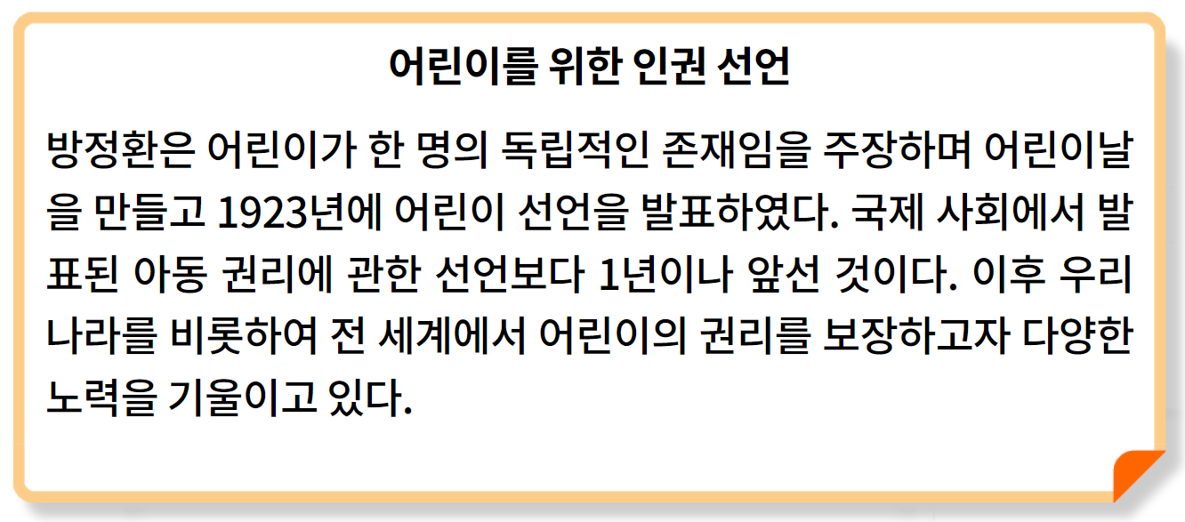
생각 놀이터
duk_03_07_0004_303
‘생명을 소중히 여긴 슈바이처’를 읽어 봅시다.
[생각 놀이터_303_이너탭 1]
노트 + 검정색 고정 텍스트
생명을 소중히 여긴 슈바이처(bold 처리)
이너탭 4개 구성
-
생명을 소중히 여긴 슈바이처
1
2
슈바이처는 어릴 때부터 사람이든 동물이든 생명을
소중히 여기는 마음이 있었어요. 하루는 친구와 함께 고무줄로
새총을 만들었어요. 고무줄에 작은 돌멩이를 끼워 잡아당겼다가
쏘아 새를 잡는 장난감이었어요.
3

Slide 16
생각 놀이터
duk_03_07_0004_303
‘생명을 소중히 여긴 슈바이처’를 읽어 봅시다.
[생각 놀이터_303_이너탭 2]
1. [생각 놀이터_303_이너탭 1]과 기능 동일.
-
“새총을 만들었으니 새를 잡으러 가야지.”
친구는 슈바이처를 뒷산으로 데려갔어요.
“새가 날아왔어.”
친구는 잽싸게 새총에 돌멩이를 끼웠어요.
“너도 돌멩이를 끼워.”

Slide 17
생각 놀이터
duk_03_07_0004_303
‘생명을 소중히 여긴 슈바이처’를 읽어 봅시다.
[생각 놀이터_303_이너탭 3]
1. [생각 놀이터_303_이너탭 1]과 기능 동일.
-
슈바이처는 가슴이 두근거려서 어찌해야 할 줄 몰랐어요.
친구는 익숙한 솜씨로 고무줄을 잡아당겨 새를 겨냥했지요.
슈바이처는 냅다 소리를 질렀어요.
깜짝 놀란 새가 휙 날아가 버렸지요.
새를 겨냥하던 친구는 화를 냈어요.

Slide 18
생각 놀이터
duk_03_07_0004_303
‘생명을 소중히 여긴 슈바이처’를 읽어 봅시다.
[생각 놀이터_303_이너탭 4]
1. [생각 놀이터_303_이너탭 1]과 기능 동일.
-
“새 잡으러 와서 왜 새를 쫓아?”
“난 새를 잡지 않을 거야!”
슈바이처는 새총을 들고 집으로 돌아갔어요.
슈바이처는 왜 새를 잡지 않고 집으로 갔을까요?

